Slide 1

Комунікативна спрямованість процесу навчання англійської мови (ІМ2) як засіб підвищення ефективності сучасного уроку
Марія Качуровська, вчитель англійської мови

Slide 2

Я прагну бути успішним!

Slide 3

Навчання протягом життя
Філософія сучасного європейця

Slide 4





навчання ефективне, якщо
Мені доступно
Мені цікаво
Згідно віку
Вмотиво- вано
стосується моїх проблем
Мені легко
Стосується мене

Slide 5

В сучасних умовах, на нашу думку, комунікативно-діяльнісний підхід може забезпечити засвоєння змістової частини курсу англійської мови як другої іноземної мови. Цей підхід передбачає активну участь учнів у навчальному процесі з мови, де особливого значення набувають саме мовленнєві вміння з різних видів мовленнєвої діяльності -аудіювання, говоріння, читання й письма.

Slide 6
Звернімося до термінів :
КОМУНІКАТИВНА АДАПТИВНІСТЬ – особистісний чинник комунікації, який ґрунтується на готовності комунікантів до перегляду звичних уявлень і рішень, здатності до гнучкого реагування на обставини, що змінюються у процесі спілкування, до коригування власної комунікативної поведінки, але без утрати особистісної свободи, упевненості в собі, наполегливості.
КОМУНІКАТИВНА ПОВЕДІНКА - сукупність правил і традицій вербального і невербального спілкування, що склалися в тому або іншому соціумі і реалізуються у процесі комунікації.
КОМУНІКАТИВНА СИТУАЦІЯ – ситуація мовлення, ситуативний контекст мовленнєвої взаємодії, що виникає в реальному житті або моделюється на уроці з певною дидактичною метою. Виділяють такі компоненти К.с.: учасники (адресат, адресант, аудиторія), предмет мовлення, обставини мовлення (місце, час, інші умови), способи здійснення спілкування (усне, писемне мовлення, умовні знаки тощо), код (мова, діалект, стиль), мовленнєвий жанр, подія, оцінка ефективності мовлення, мета.
КОМУНІКАТИВНІ УМІННЯ - адекватне використання всіх засобів спілкування відповідно з цілями, умовами, адресатом спілкування.

Slide 7
КОМУНІКАТИВНА КОМПЕТЕНЦІЯ
– здатність мобілізувати різноманітні знання мови (мовну компетенцію), паравербальних засобів, ситуації, правилі норм спілкування у відповідних контекстах чи ситуаціях. Комунікативна компетенція передбачає володіння не лише знаннями, а й уміннями й навичками побудови інтенційно-стратегічної програми комунікації, дотримання її і контролю за нею у процесі спілкування; орієнтації на співрозмовника, передбачення його реакції; вибору мовних і паравербальних засобів комунікації і їхнього декодування; подолання комунікативних перешкод, усунення комунікативних шумів, виходу із комунікативного цейтноту тощо. К.к. складається з мовленнєвої компетенції (уміння застосовувати знання мови на практиці, користуватися мовними одиницями), мовної компетенції (знання одиниць мови та правил їх поєднання), предметної компетенції (уміння на основі активного володіння загальною лексикою відтворювати в свідомості картину світу), прагматичної компетенції (здатність до здійснення мовленнєвої діяльності, зумовленої комунікативною метою, до вибору необхідних форм, типів мовлення, урахування функціонально-стильових різновидів мовлення).

Slide 8
комунікативна мотивація забезпечує ініціативну участь учня у спілкуванні як на уроці, так і поза ним. Саме об’єктивна дійсність виступає тією основою, яка викликає потребу у спілкуванні.
Мотивація до висловлювання виникає, якщо в учня є потреба висловити свою думку.
Отже, створення комунікативної мотивації в учнів стає можливим, якщо на початку уроку чи перед виконанням якогось виду роботи (протягом двох, трьох хвилин) показати спеціально розроблений вид наочності: розповідь, сюжетну картинку, відео…

Slide 9
Активно – це комунікативно!
brain
reading
writing
speaking
listening

Slide 10
“Золоті” правила комунікації
Не критикувати! Можна висловлювати будь-яку думку. Вона не буде визнана поганою.
Заохочувати вільне і неприборкане асоціювання: що дивніша ідея - тим краща
Кількість пропонованих ідей має бути щонайбільшою
Усі ідеї можна комбінувати як завгодно, модифікувати та критикувати

Slide 11
Креативні завдання
Інтерактивне навчання
Проектна робота
Навчатися головою, серцем і руками!

Slide 12
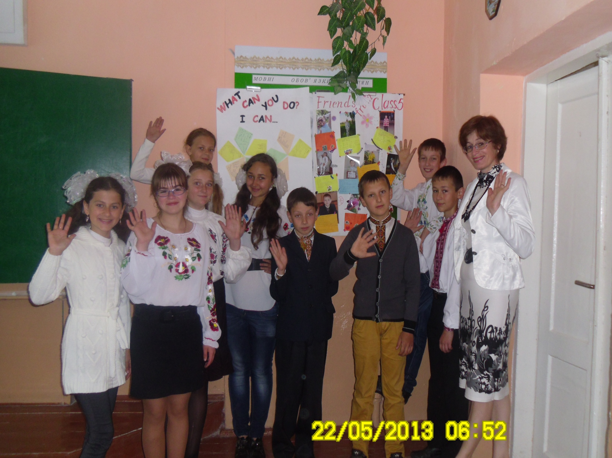

Slide 13
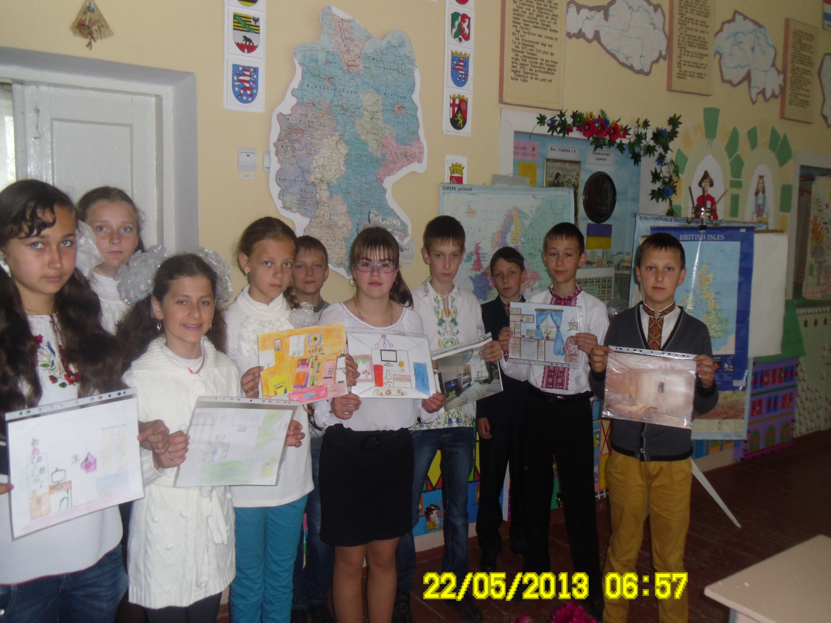

Slide 14
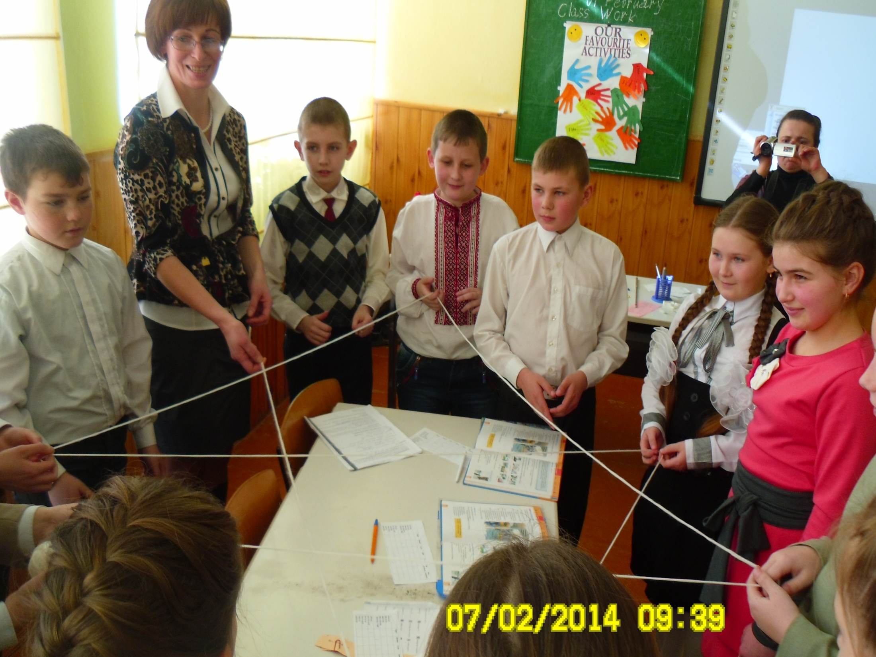

Slide 15
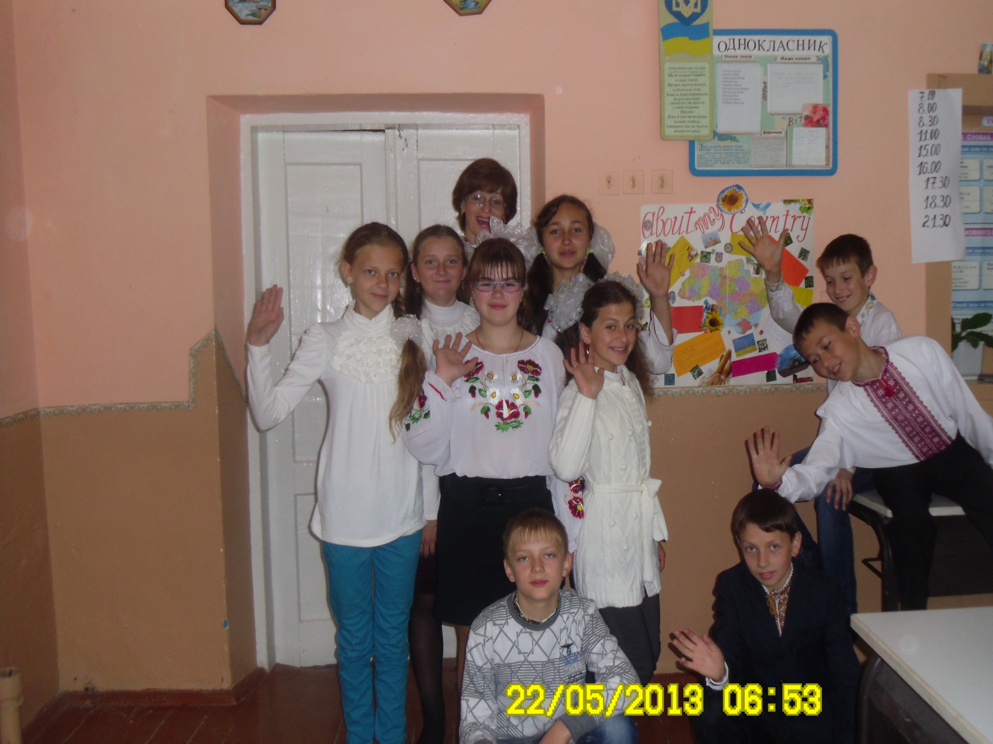

Slide 16
Складаю план уроку
Що мають навчитися учні?
Які матеріали і мультимедії я застосую?
Що будуть робити учні?
Що повинна робити я?
Учні будуть працювати індивідуально, в групі чи…?

Slide 17
Урок згідно моделі дидактичного аналізу
Вольфганг Клафкі
Етап підготовки
Занурення
презентація
сприймання матеріалу
Етап семантиза- ції
Грунтовне розуміння матеріалу
Тренуваль-ний етап
активізація
Комунікативна мотивація
Загальне розуміння
Поглиблення та інтегрування в інші сфери

Slide 18
Етап підготовки
1
Занурити в контекст теми уроку
2
Зацікавити, створити комунікативну мотивацію
3
Активізувати попередні знання з теми

Slide 19
Типологія вправ і завдань
Інтригуюча фраза, що спонукає до висловлювання
Асоціативний кущ
Снігова куля
Мозковий штурм
Warm-up, brainstorming, word map
Video, a poem, a song …

Slide 20
Етап презентації навчального матеріалу
Власне презентування…
…з метою глобального розуміння

Slide 21
Типологія вправ і завдань
аудіювання/ читання/ перегляд відео з опорою (текст з пропусками, схема, карта, план, серія малюнків…)
Хто чи що? Де? Коли? Про що? ...
Припущення та співставлення
“сканування” тексту для встановлення відповідності
Відслідкувати на карті/схемі

Slide 22
Етап семантизації
Ґрунтовне розуміння змісту
Послідовність подій, аргументація
Семантизація лексики
Слова, фрази, звороти, ідіоми, репліки (collocations)

Slide 23
Типологія вправ і завдань
“сканування” тексту знизу догори і пошук нової лексики
Тлумачення значення слів, фраз
Підбір синонімів/ антонімів
Встановлення співвідношення подій, дат, коригування плану
Підтвердження/заперечення інформації
Читання зверху вниз: чого я не зрозумів?

Slide 24
Етап тренування
Виявити граматичні особливості
Сформулювати правила
Застосувати правила у вправах
усно
письмово
Застосувати правила і лексику в комунікативних ситуаціях
Діалог
Монолог/опис

Slide 25
Типологія вправ і завдань
Рольові ігри
Комунікативні ситуації
Складання діалогів
Складання повідомлень, коментарів,
Написання оголошення, реклами, есе, відгуків, листа …

Slide 26
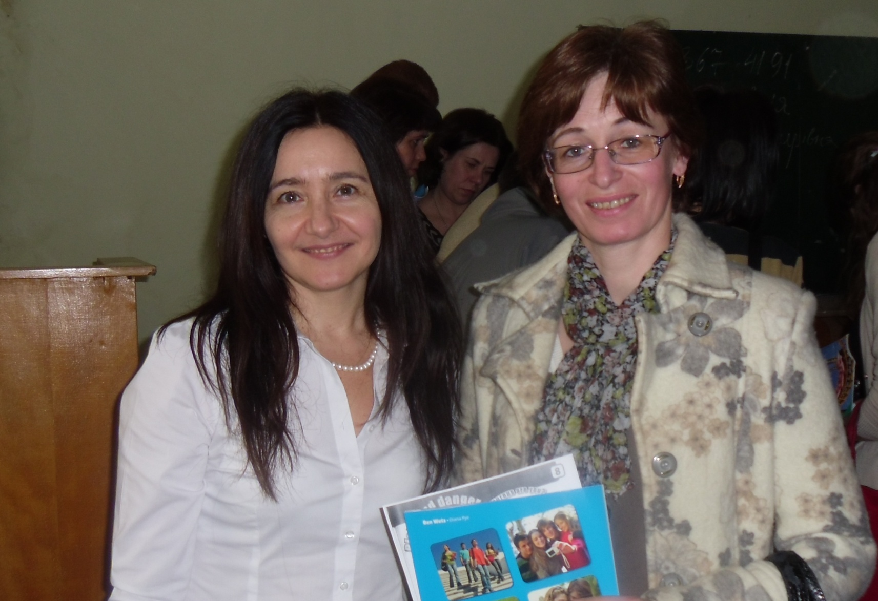
“Тримати руку на пульсі”

Slide 27
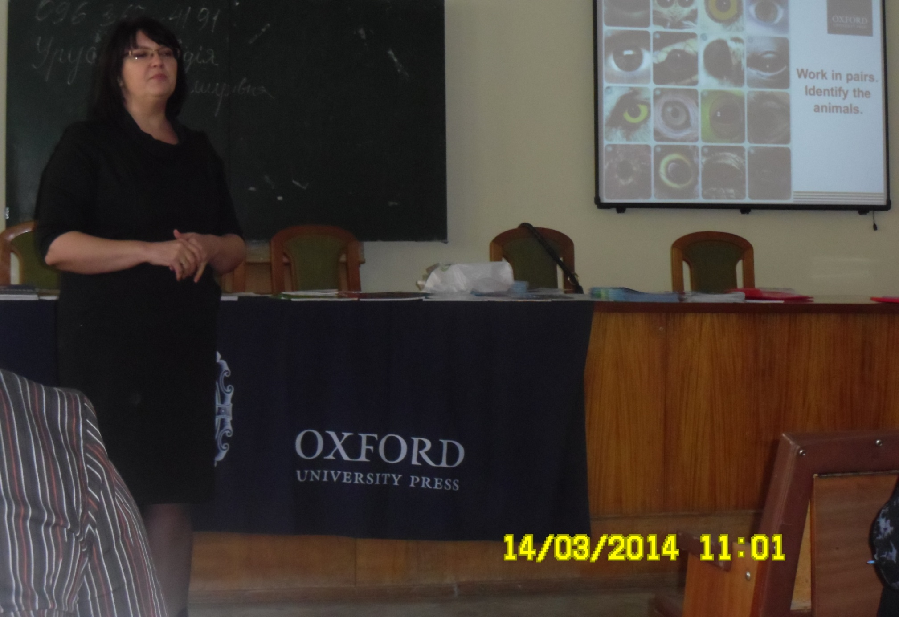

Slide 28
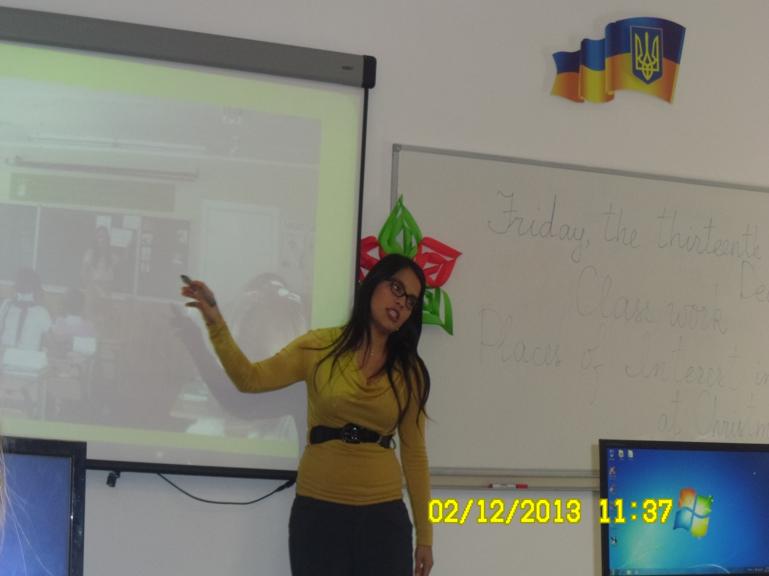

Slide 29
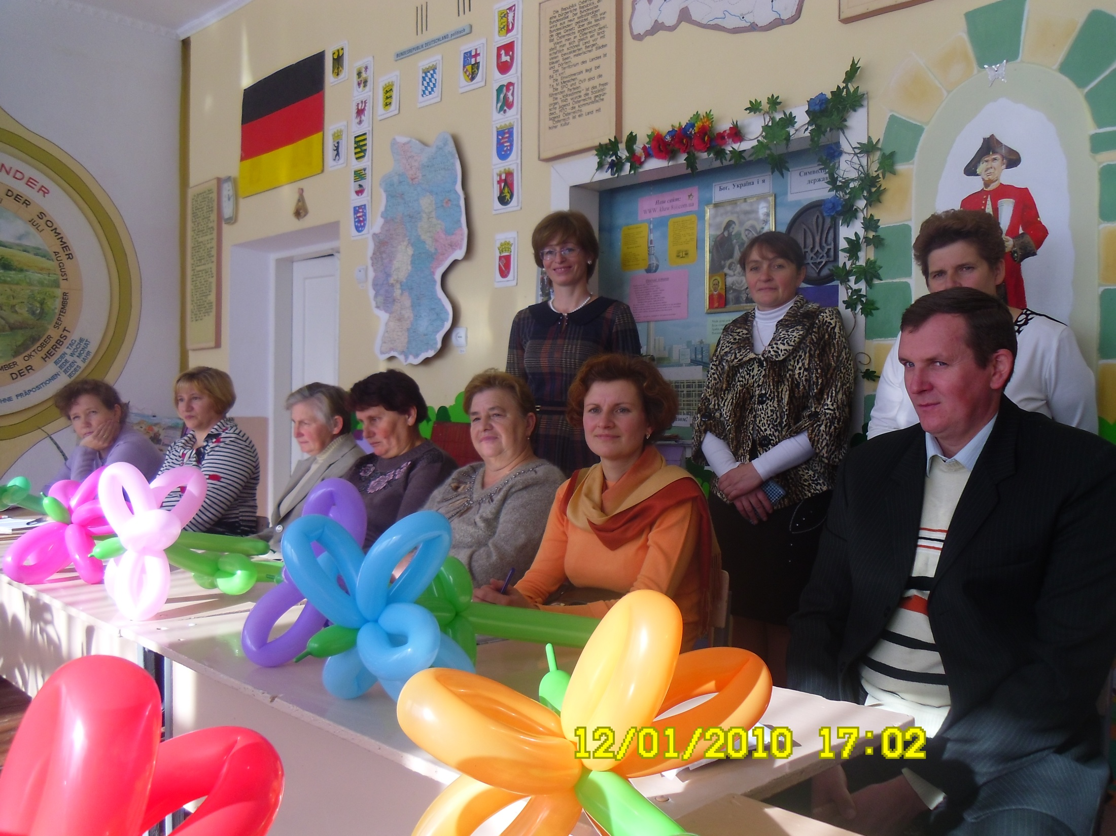

Slide 30
У пошуках ідеального засобу навчання англійської мови

Slide 31


Slide 32
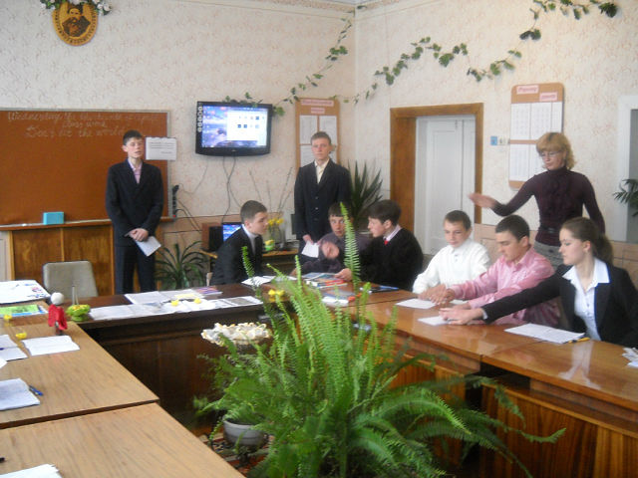

Slide 33
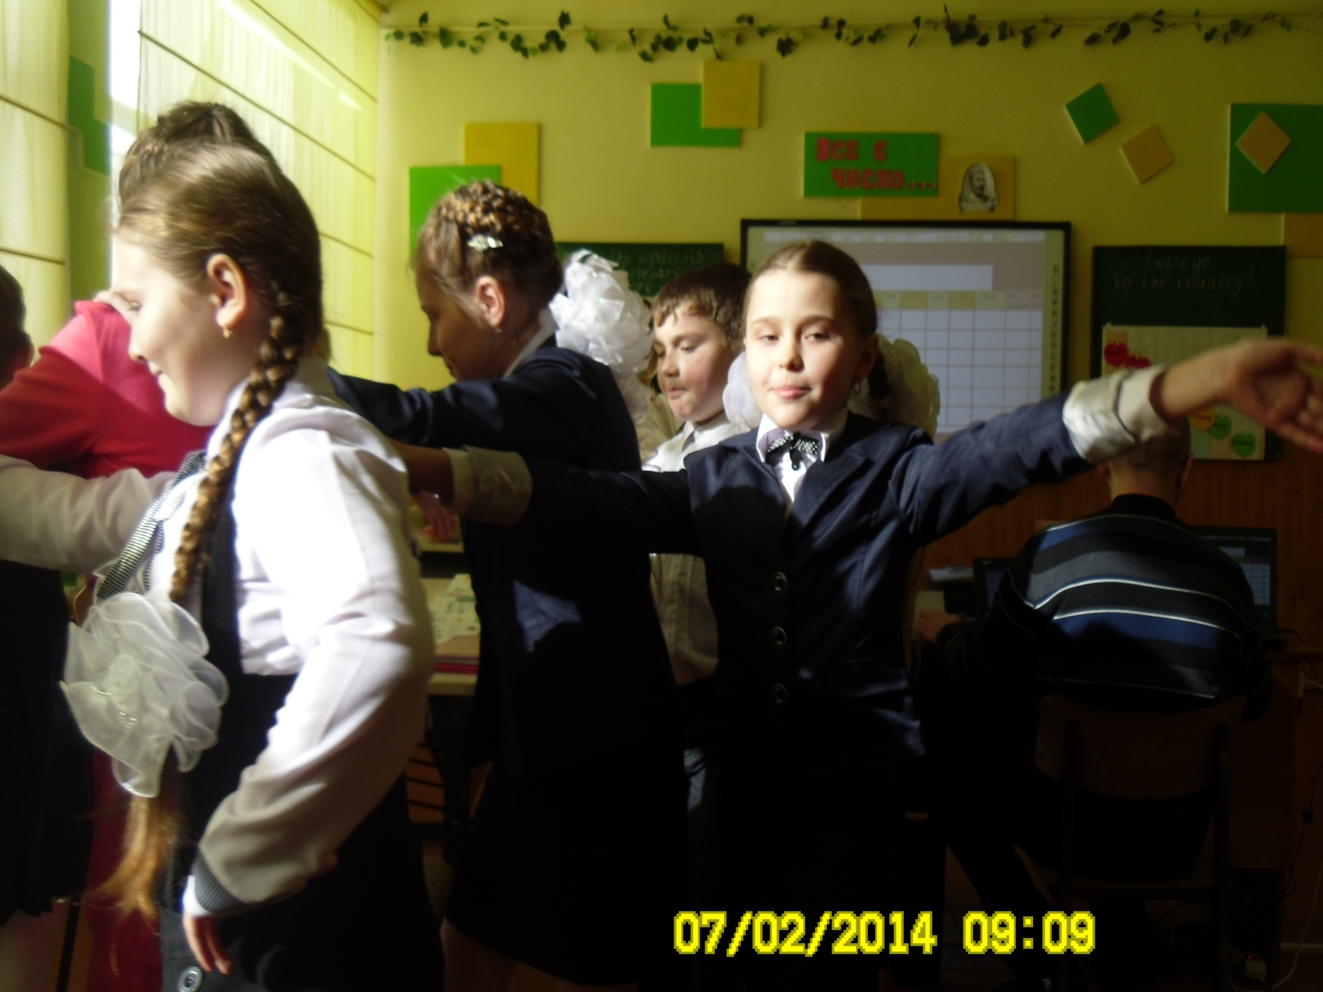

Slide 34
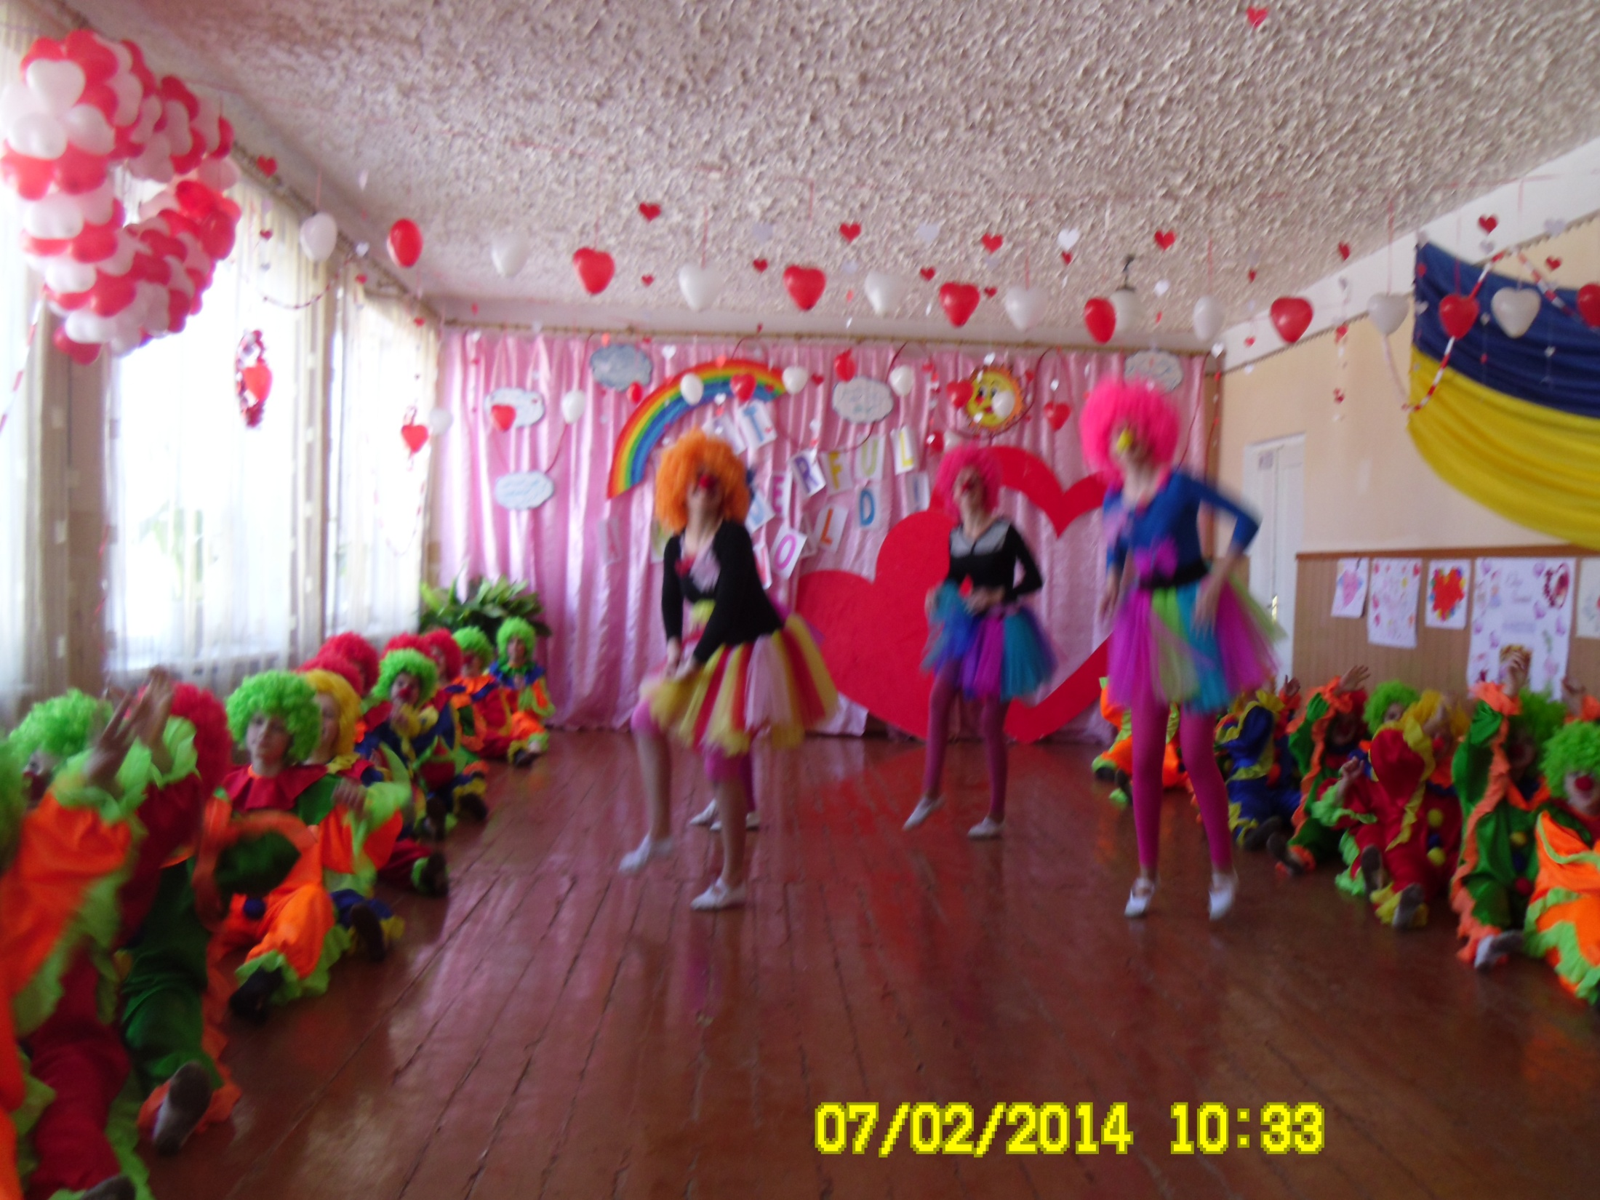

Slide 35
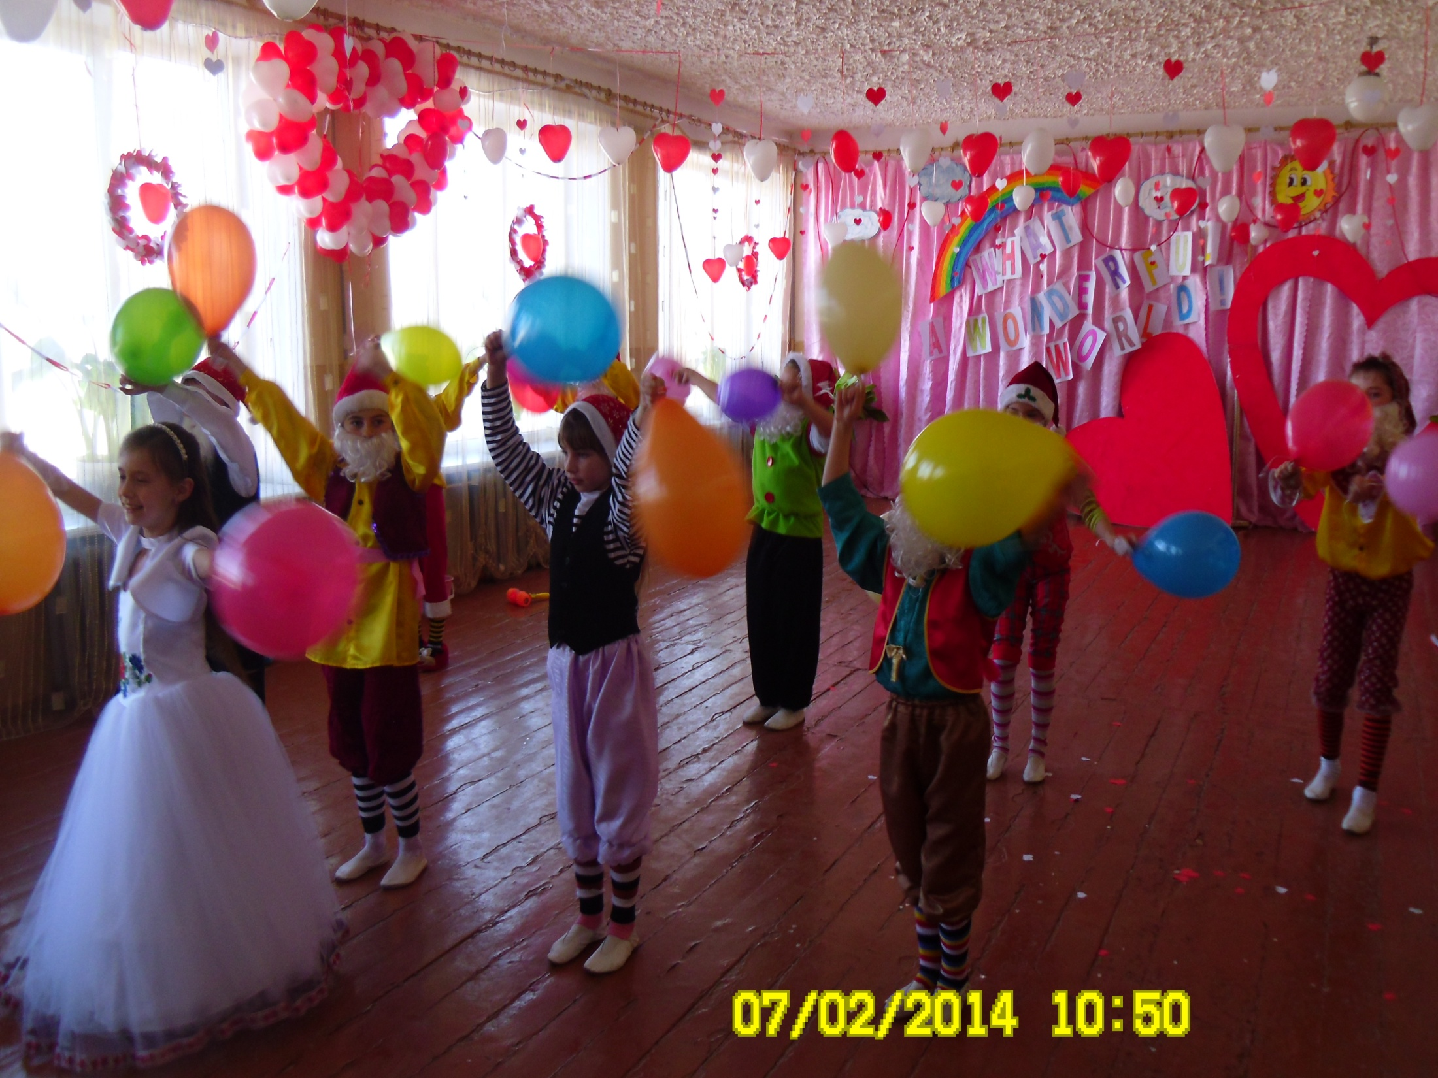

Slide 36
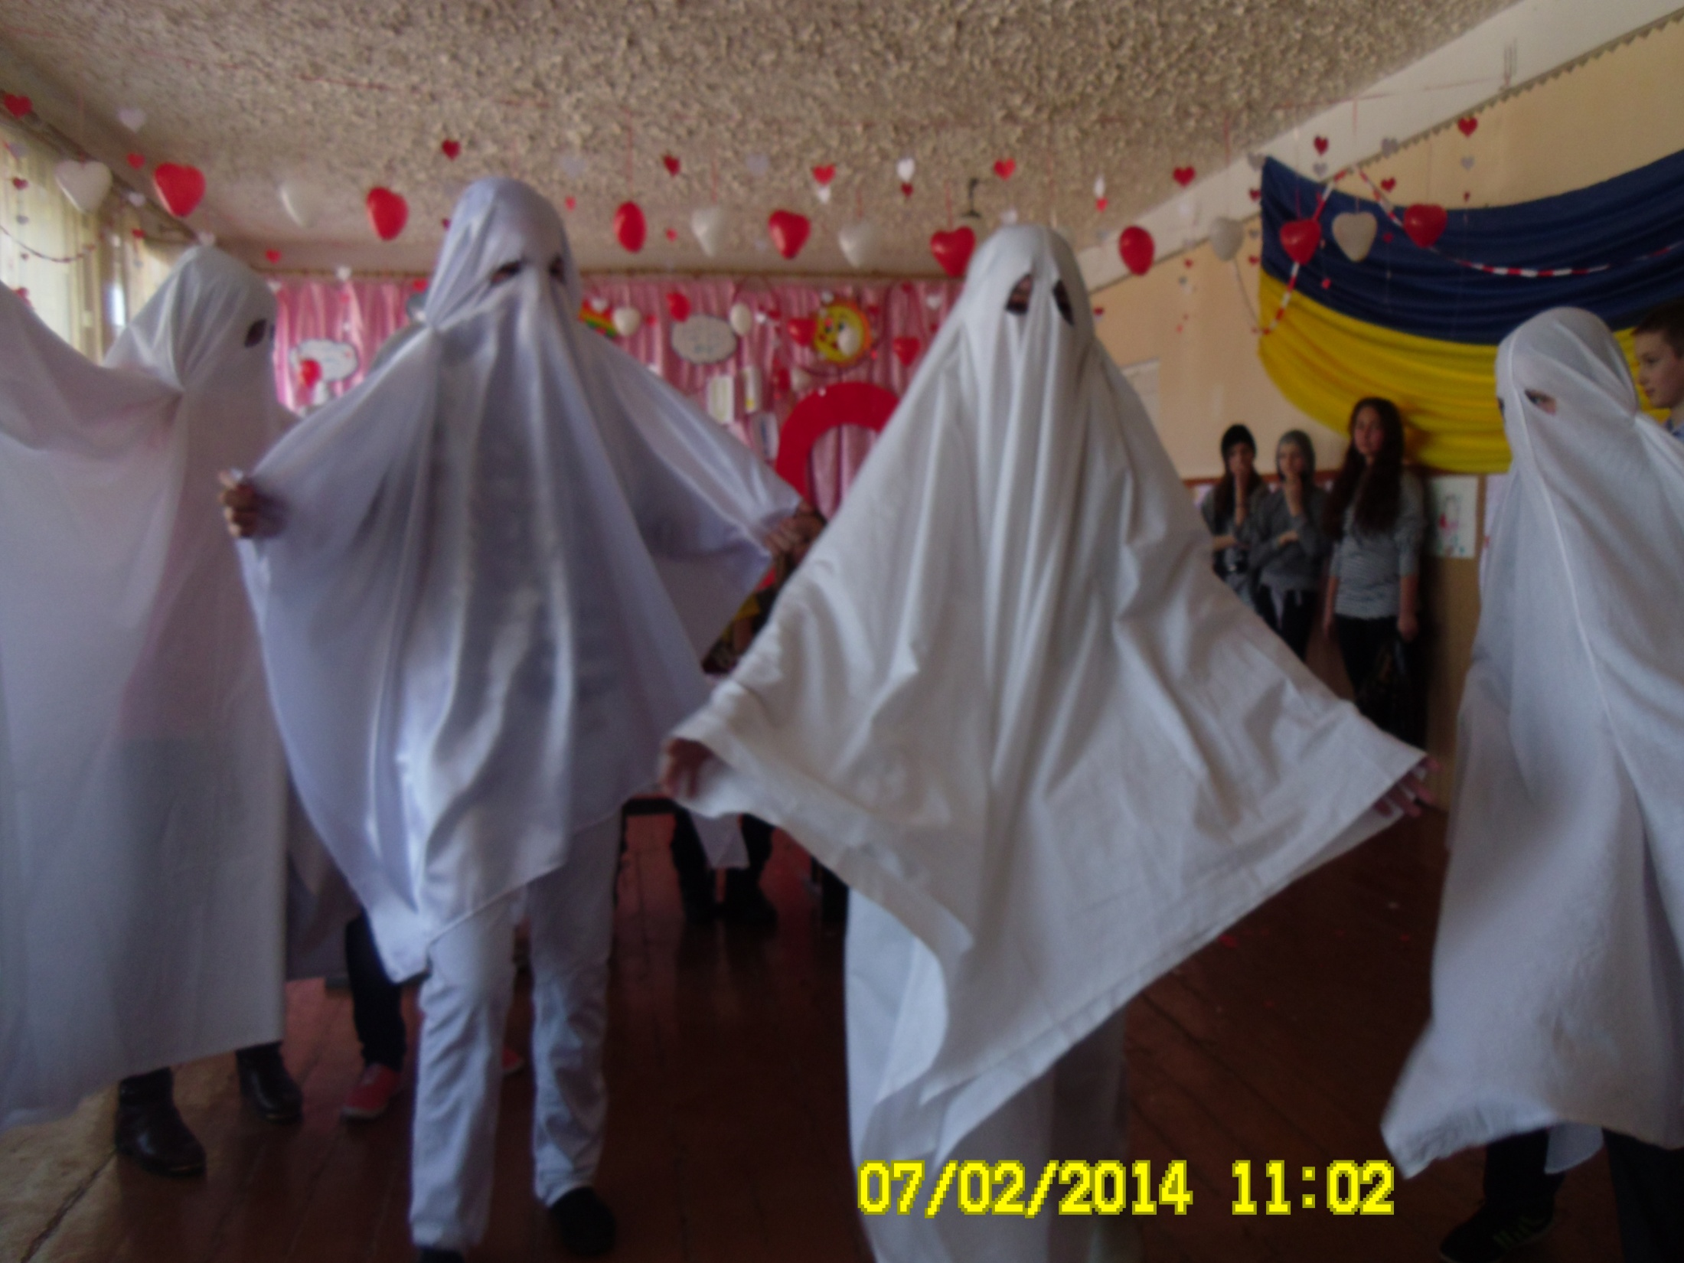

Slide 37
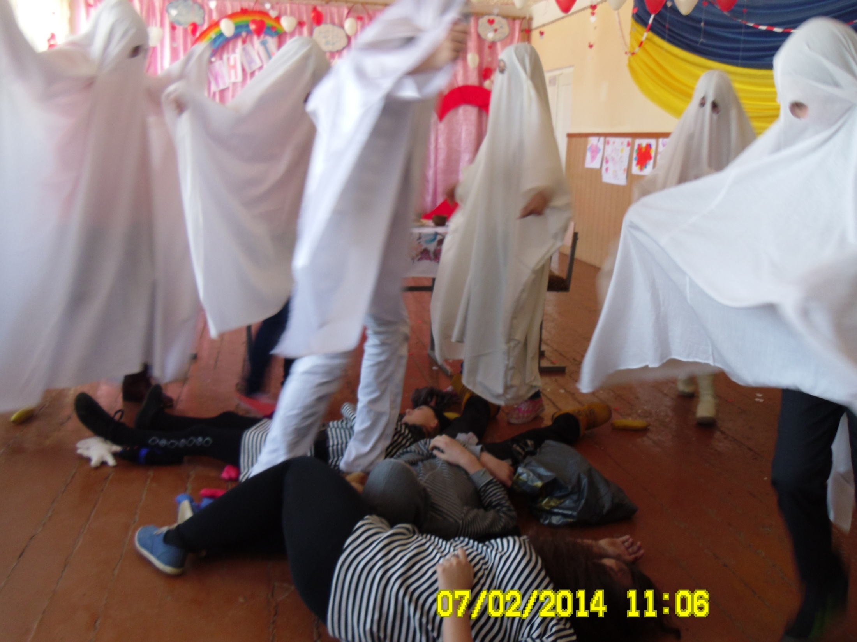

Slide 38
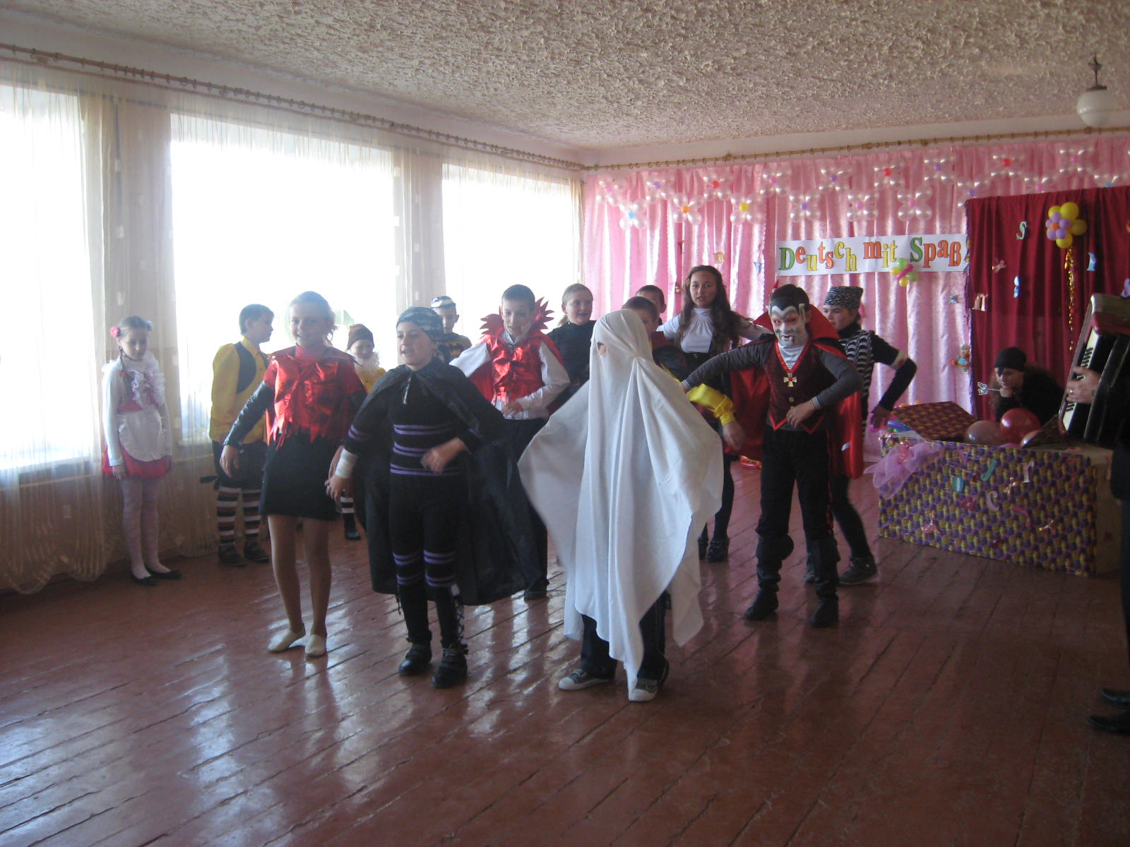

Slide 39
